Slide 1
第九章 并行仿真
引言
9.1并行处理的一般概念
9.2并行计算机的分类及结构
9.3并行算法
9.4控制系统的并行仿真

Slide 2
引言
并行仿真的概念是相对于串行仿真提出的。
研究目的：
进一步提高仿真速度和精度；
满足大型动态系统的实时仿真需要。

Slide 3
9.1并行处理的一般概念
在学习并行仿真之前，对串行仿真过程进行回顾，以便更好地理解并行仿真的特点。
一、串行仿真
1、仿真过程：
建模→选择算法，选择步长→编程序计算

Slide 4
例：doty=(b/a)y+c y(t₀)=y₀
用欧拉法求解：yn+1 = yn+hfn = yn+h(b/a*yn+c)
从yn到 yn+1一步计算的过程如下：
b/a➔x，x*yn➔x，x+c➔x，h*x➔x，x+yn➔yn+1
运算符： / * + * +
运算数：b, a, x x, yn, x x, c, x h, x, x x, yn, yn+1
运算符称为指令流；运算数称为数据流；
指令流与数据流合称信息流。

Slide 5
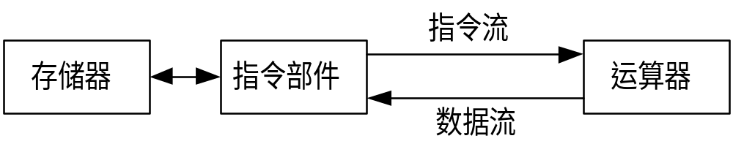
2、串行计算机
在前面例子的计算中，一个操作符只对应一组操作数，产生一个计算结果，这种方式称为单指令流单数据流方式（SISD）。
以SISD方式工作的计算机是串行计算机，进行的仿真是串行仿真。
串行计算机的结构模型可用下图表示。

Slide 6
二、并行处理
并行处理的一般概念是指硬件设备的多倍重复，以处理机部件的多倍重复实现并行运算。
并行处理有两种含义：同时性、并发性
1、同时性
两个或两个以上事件在同一时刻发生。
2、并发性
两个或两个以上事件在同一时间间隔内发生。
第一种情况属于并行计算问题，第二种情况属于串并行混合计算问题。

Slide 7
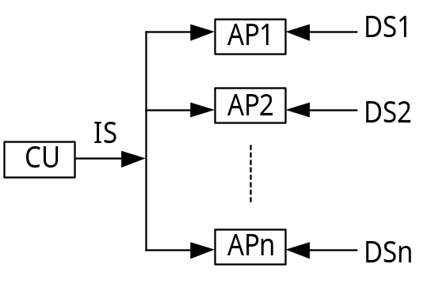
9.2并行计算机的分类及结构
并行计算机是并行仿真的硬件基础，根据不同的标准，可分为不同的类型。
一、按信息流传递形式分类
1、SIMD计算机
一个操作符作用于多组操作数，产生多个结果。
CU：控制单元
APi：运算部件

Slide 8
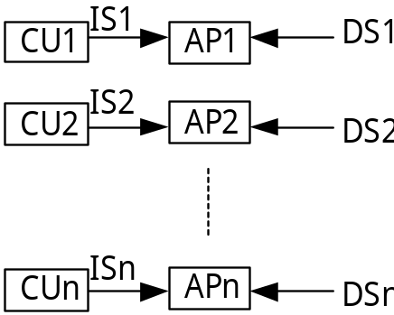
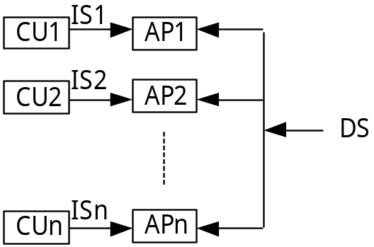
2、MIMD计算机
多个操作符作用于多组操作数，产生多个结果。
可进行并行处理，也可单独使用其中之一。
3、MISD计算机
多个操作符作用于一组操作数，产生多个结果。

Slide 9
二、按并行工作单元的层次等级分类
1、关联并行处理机：
实现存储器操作的并行。
关联存储器：按内容寻址，具有信息并行存储功能。
2、流水线处理机（向量机）：
实现处理器的并行操作。将计算机的运算部件或控制单元装配成若干有序的子部件。

Slide 10
3、并行处理机：实现处理机的并行操作。
不同的处理机完成不同的子任务。
4、多计算机系统：实现指令和任务的并行。
可同时对多条指令及分别有关的数据进行处理，（MIMD）。
每个并行单元有独立的操作系统，每个单元均可独立运行。

Slide 11
9.3并行算法
并行算法及并行计算机的程序与硬件结构密切相关，我们这里学习的是并行算法的基本概念和一般原则。

Slide 12
一、计算问题的分类
1、串行计算问题
若一个问题的计算是按照SISD方式进行，即：每步计算都是一个操作符作用于一组操作数，产生一个结果，当前步计算依赖于前一步的结果，则称为串行计算问题。

Slide 13
2 、并行计算问题：
若一个问题的计算是按照SIMD方式或MIMD方式进行，各分量之间无依赖，则称为并行计算问题。

Slide 14
例：u_{i,n+1}= u_{i,n}+a(u_{i+1,n}-2u_{i,n}+u_{i-1,n})，i=1,2,……N
从第n步到第n+1步：
u_{1,n+1}= u_{1,n}+a(u_{2,n}-2u_{1,n})，
u_{2,n+1}= u_{2,n}+a(u_{3,n}-2u_{2,n}+u_{1,n})，
.
.
u_{N,n+1}= u_{N,n}+a(-2u_{N,n}+u_{N-1,n})
在一步计算中，各分量之间互不依赖，可并行计算。

Slide 15
3、串并行混合计算问题
若一个问题既有串行计算部分又有并行计算部分，则称为串并行混合计算问题。

Slide 16
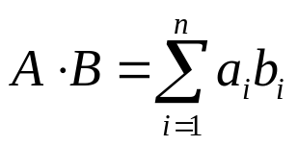
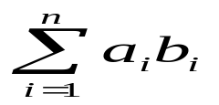
例、求向量内积：
A=(a1, a2, …… , an)’，B=(b1,b2,……bn)’
计算公式：
（1）n个乘法：a₁b₁、a₂b₂、a_{n}b_{n}的计算可同时进行（并行）
（2） ：两两相加可并行计算，继续相加则为串行。
从（1）到（2）为串行。

Slide 17
二、计算机算法的划分
按指令流与数据流的执行方式，计算机算法可分为三类：
1.串行算法：SISD，串行计算机
2.同步并行算法：SIMD，并行计算机
3.异步并行算法：MIMD，并行计算机

Slide 18
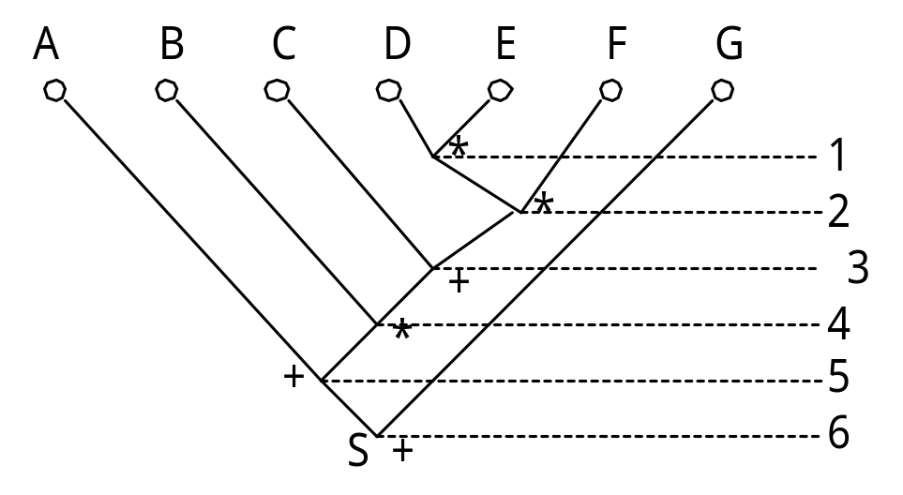
三、并行算法的计算树
计算树：表示求值过程的二叉树型图，双目操作。
例如，可将S=A+B*（C+DEF）+G的计算过程用计算树表示。
每步只有一个操作符，为SISD方式。共进行了6步操作。

Slide 19
1、名词术语
树叶：输入的n个数。
节点：双目操作数的操作符。
树枝：节点-节点间或树叶-节点间的连线。
树根：计算结果。
枝高度：树叶到树根间的枝数。
树高：最大枝高度，即计算次数。
前面例子的计算树树高为6。应力求降低树高。

Slide 20
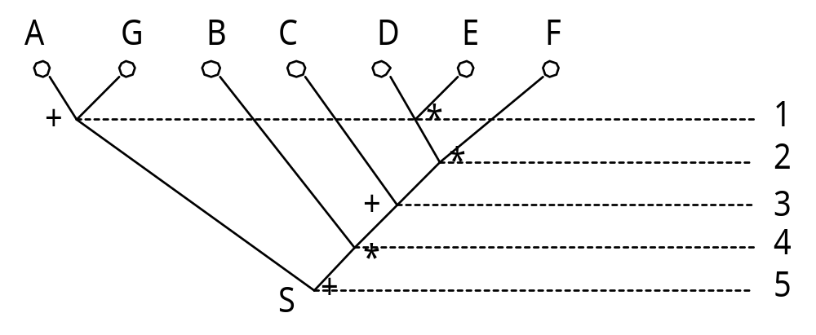
例：S = A+B*（C+DEF）+G
= A+G+B*（C+DEF）
对计算式做一定的变化，使用两台处理机，则计算树可变为如下形式。
树高为5。由于采用两台处理机，计算步数有所减少。

Slide 21
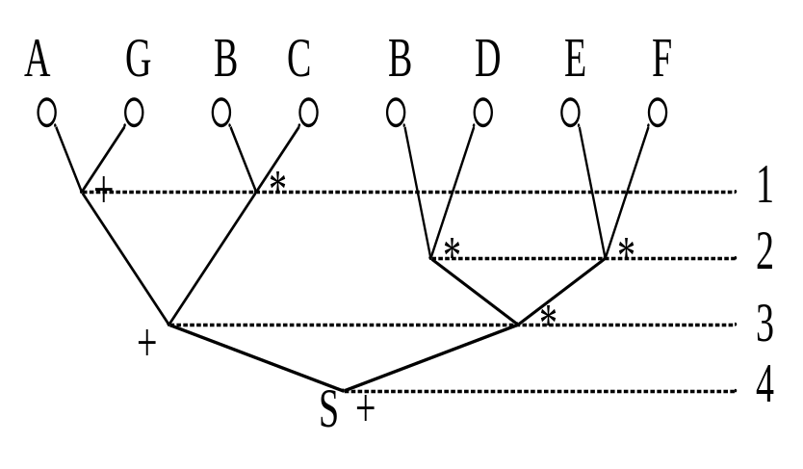
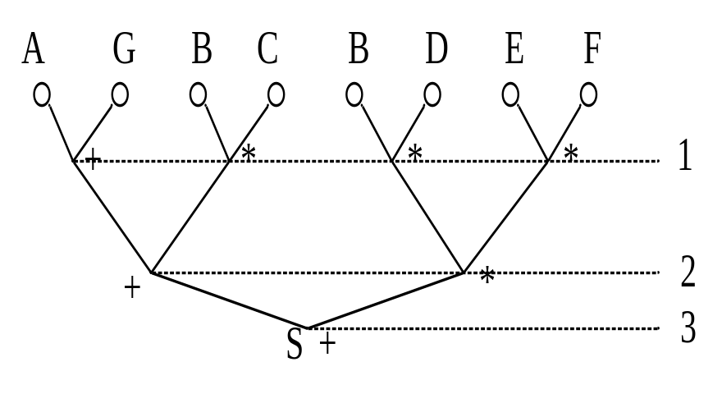
例：对计算式做进一步的变化
S = A+B*(C+DEF)+G = A+G+BC+BDEF
则计算树为：
使用2台处理机
树高为4。利用率较高
使用4台处理机
树高为3。利用率较低

Slide 22
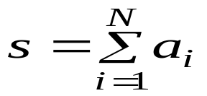
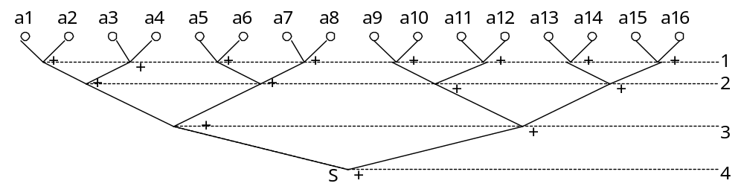
四、N个数求和的计算树
以 N=16为例，讨论使用不同数量处理机时的计算树。
1、使用8台处理机
树高为4，但处理机利用效率较低：从第二步开始大部分处理机闲置。

Slide 23
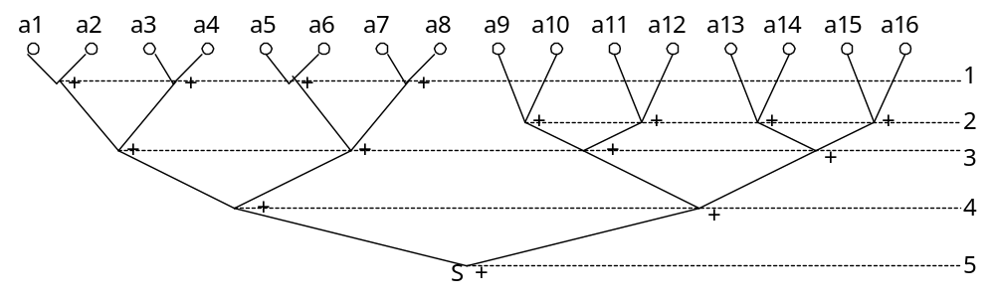
2、使用4台处理机
每步最多有4个操作。
树高为5，处理机利用效率较高。
应采用有限并行度算法，以提高效率。

Slide 24
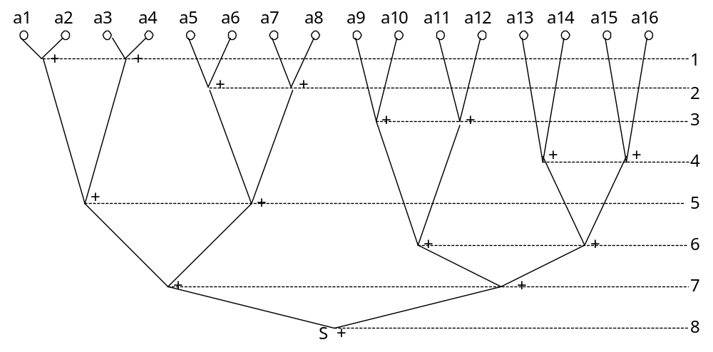
3、使用2台处理机
每步最多有2个操作。
树高为8。处理机利用效率很高，但树高增加过多，计算时间延长，不是一个好方案。

Slide 25
计算N个数求和的并行算法是同步并行算法，每步的操作符相同，属于SIMD算法。
在确定处理机数量时，应综合考虑树高（即计算时间）与处理机利用效率，一般应采用有限并行度算法，兼顾计算时间与利用效率。

Slide 26
9.4控制系统的并行仿真
求解控制系统的动态响应---数值积分法---串行计算机
在某些情况下：
仿真模型复杂 / 仿真实时性要求高 →
将并行处理技术应用到系统仿真中。
这就是控制系统的并行仿真。

Slide 27
一、并行仿真
讨论如何将并行处理技术应用到系统仿真中。
在多台处理机上对同一动态系统进行并行求解，达到减少仿真时间的目的。
需要解决的问题：
1、设计实用的并行仿真算法；
2、将计算任务在单台处理机上合理分配；
3、实现信息在各处理机之间的通讯；
4、设计并行计算程序，在并行处理机上实现。

Slide 28
二、分割法并行仿真
1、基本思想
将一个系统分割成两个或两个以上的子系统，将每个子系统分配到一台处理机上进行计算。各处理机并行操作，并协调通讯，求得仿真结果。

Slide 29
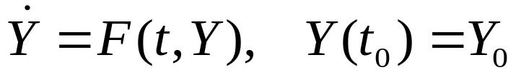
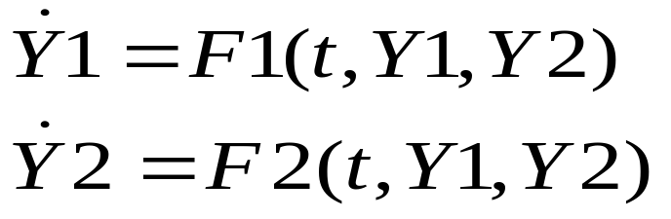
2、仿真过程
设系统的微分方程为：
其中：Y=(y₁,y₂,……,y_{N})^{T}, F=(f₁,f₂,……,f_{N})^{T}
（1）将其分割为两个子系统：Y=(Y1,Y2)^{T}
于是有

Slide 30
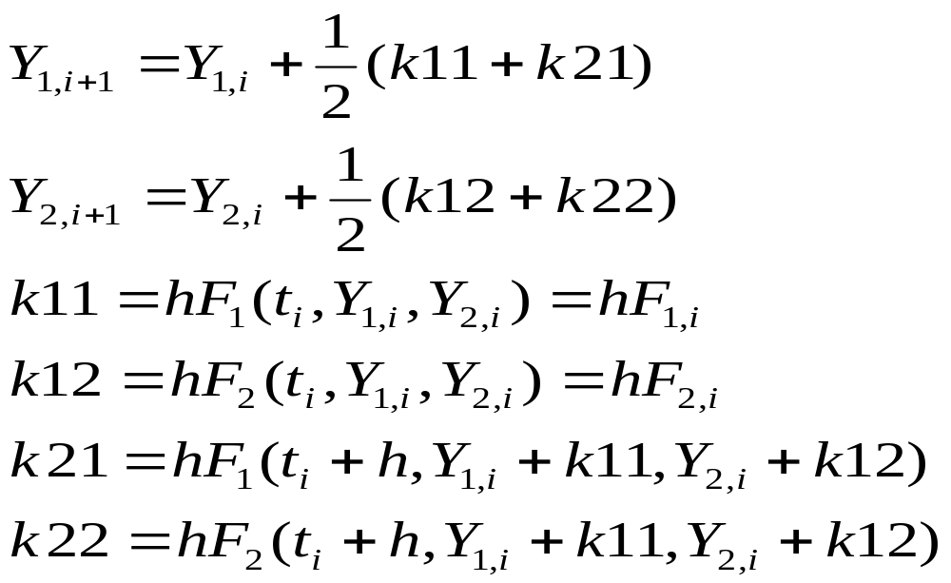
（2）算法：
从分割结果可知，两个子系统之间存在耦合。这种分割法适合在MIMD计算机上进行求解。
采用2-RK法，其计算公式为：

Slide 31
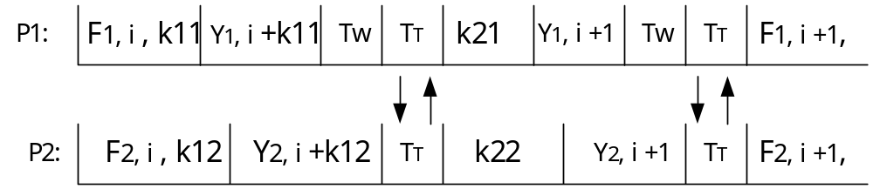
（3）时序：
将Y1、Y2分别放在P1、P2处理机内计算，设P1的每步计算时间小于P2每步计算时间，则并行仿真计算一步的时序如下图所示。
每计算一步，P1、P2之间通讯两次。虽然增加了用于系统同步的时间，但合理分配，可比只用一台处理机快。

Slide 32
（4）特点
分割法在本质上是串行的，两个子系统的计算公式互相依赖。
由于是通过任务分配实现并行仿真，故影响节省时间的因素主要有：
耦合回路的数量；
各子系统的方程数；
通讯方式

Slide 33
三、并行预报校正法
基本思想：得到一组能独立进行运算的迭代公式，以减少通讯量，提高计算速度和效率。
1、并行Adams法（并行二阶预报校正法）
系统微分方程为：

Slide 34
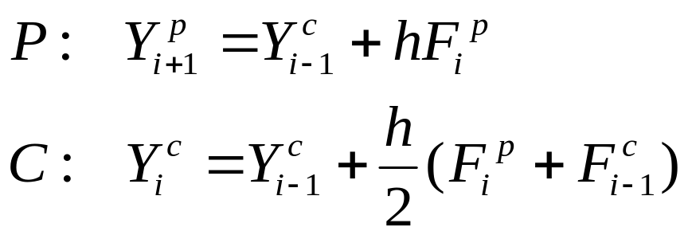
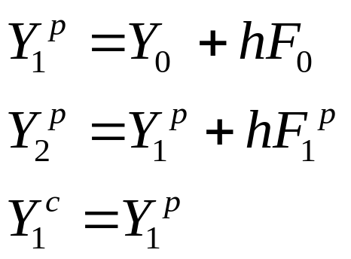
并行Adams法的公式:
并行Adams法是多步法，由预估和校正两个公式组成。开始计算需要出发值，从第三步开始按照公式计算。
出发值：

Slide 35
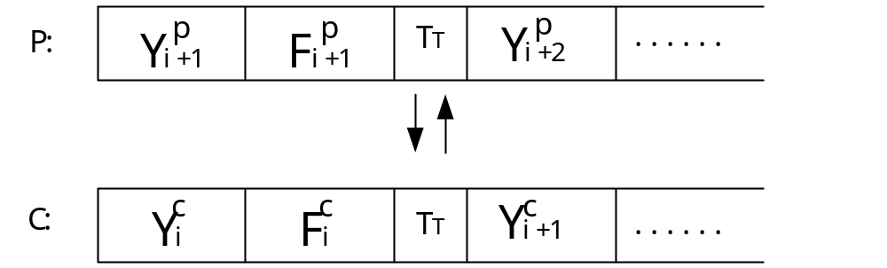
在任务分配时，将预估公式用处理机P计算，将校正公式用处理机C计算，则可实现迭代公式的独立运算。
并行仿真计算一步的时序如下图。
一步计算只通讯一次。

Slide 36
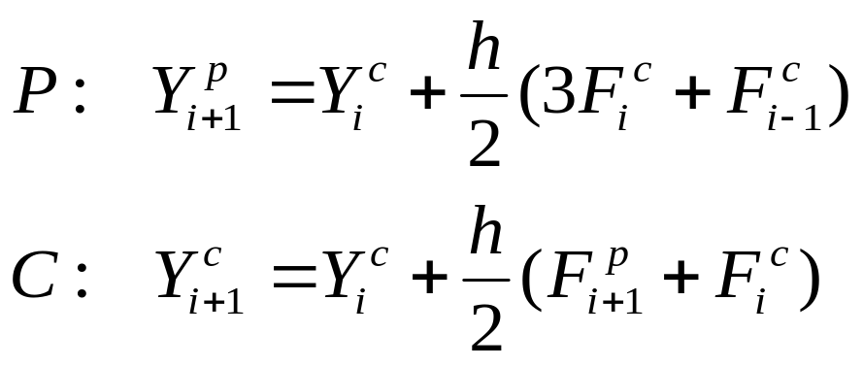
对比串行的二阶Adams方法：
其计算过程为：
Y_{i}^{c}--->F_{i}^{c}--->Y^{p}_{i+1}---F^{p}_{i+1}--->Y^{c}_{i+1}
是一个串行过程。

Slide 37
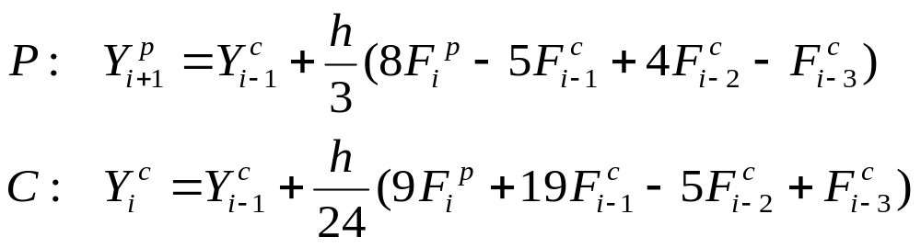
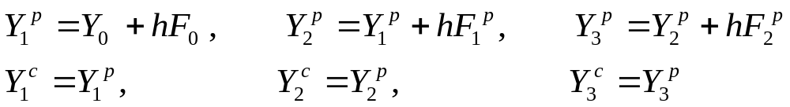
2、MPC法（并行四阶预报校正法）
MPC法是多步法，由预估和校正两个公式组成。开始计算需要出发值。

Slide 38
在任务分配时，将预估公式用处理机P计算，将校正公式用处理机C计算，则可实现迭代公式的独立运算。
并行仿真计算一步的时序如下图。
一步计算只通讯一次。

Slide 39
3、 并行预报校正法的特点
（1）每计算一步只通讯一次。
（2）任务分配由算法本身决定，与系统模型无关。
（3）与同阶的串行预报校正法计算精度等价。
（4）稳定性比串行算法有所下降。
在计算Y_{i}^{c}时，用到的Y_{i}^{p} 、 F_{i}^{p}是上一步计算求得的，这一步延迟影响了稳定性。

